Slide 1


Sistema Inteligente de Priorización de Pacientes
Convertimos datos clínicos en decisiones estratégicas para hospitales públicos, priorizando a los pacientes más vulnerables y optimizando el uso de recursos limitados.
Datos que salvan vidas. Decisiones que hacen la diferencia.
María Celeste Vera
Kenyon Bustamante Ojeda
Mathias Valenzuela Alonso

Slide 2


Contextualización
En el panorama actual de la salud pública en Chile, y específicamente en el hospital Dr Luis Calvo Mackenna, enfrentamos un desafío crítico en la gestión de pacientes.

Slide 3





Desafío Actual
Listas de espera prolongadas:
Muchos usuarios deben esperar meses o incluso años para acceder a una consulta, examen o intervención quirúrgica.
Esta demora genera frustración y ansiedad, y puede provocar un deterioro progresivo en el estado de salud del paciente.
Riesgo de deterioro clínico:
La consecuencia más grave de las largas esperas es el empeoramiento de la salud del paciente. Condiciones inicialmente tratables pueden volverse complejas, lo que aumenta los costos y la sobrecarga del sistema de salud.
Asignación Ineficiente de Recursos:
La escasez de personal médico y las restricciones presupuestarias dificultan la respuesta del sistema.
Sin herramientas adecuadas de gestión, los recursos no siempre se destinan a los casos más urgentes o con mayor potencial de recuperación.
Notes:
Obviamente explicar detalladamente cada una.

Slide 4






Las ineficiencias y desafíos en la gestión de pacientes se transforman en claras oportunidades para la innovación y la mejora a través de MediAnalytics
 | Problema | Oportunidad
Reducir la Subjetividad en las Decisiones | Las decisiones de priorización dependen del criterio individual del médico, siendo variables. | Estandarizar y objetivar para asegurar consistencia y equidad.
Establecer Métricas Estandarizadas de Gravedad | Ausencia de parámetros unificados para evaluar la gravedad de los pacientes. | Desarrollar un sistema de puntuación robusto y validado para una identificación precisa de la urgencia.
Aprovechar Datos Clínicos Inactivos | Gran cantidad de información clínica acumulada sin análisis sistemático. | Transformar estos datos en "inteligencia accionable" para tomar decisiones informadas.

Slide 5




Recopilación de Datos Clínicos
Ingesta ágil desde MongoDB, incluyendo exámenes vitales
¿Que es?
Coeficiente de Error
Algoritmo clave que cuantifica desviación de valores normales.
Sistema inteligente para transformar la gestión de pacientes, asegurando una priorización objetiva y eficiente en hospitales públicos. Impulsado por análisis de datos y Machine Learning.
Inteligencia predictiva
XGBoost predice patologías y ofrece métricas proactivas de forma gráfica.
Priorización Dinámica
Nivel porcentual ajustado según el estado de los pacientes.
Notes:
https://www.iconfinder.com/search?q=find&price=free

Slide 6







Módulo Backend:
El cerebro de
APP
Ingesta y Recuperación
Conexión directa con datos mensuales del hospital
(Historial de 2024)
+
XGBoost
Cálculo Preciso
Compara indicadores clave con rangos saludables predefinidos.
Asignación Inteligente
Priorización dinámica basada en el coeficiente de error.
Notes:
https://www.iconfinder.com/search?q=find&price=free

Slide 7





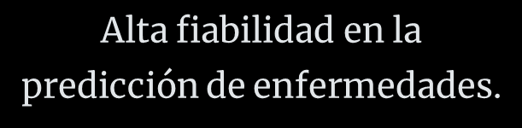
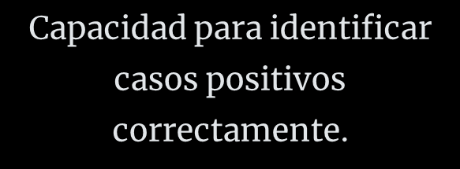
Inteligencia Predictiva
con XGBoost
Nuestro modelo XGBoost predice la probabilidad de patologías. Ofrece una visión proactiva de la salud. Genera métricas clave para decisiones clínicas.
Notes:
https://www.iconfinder.com/search?q=find&price=free

Slide 8
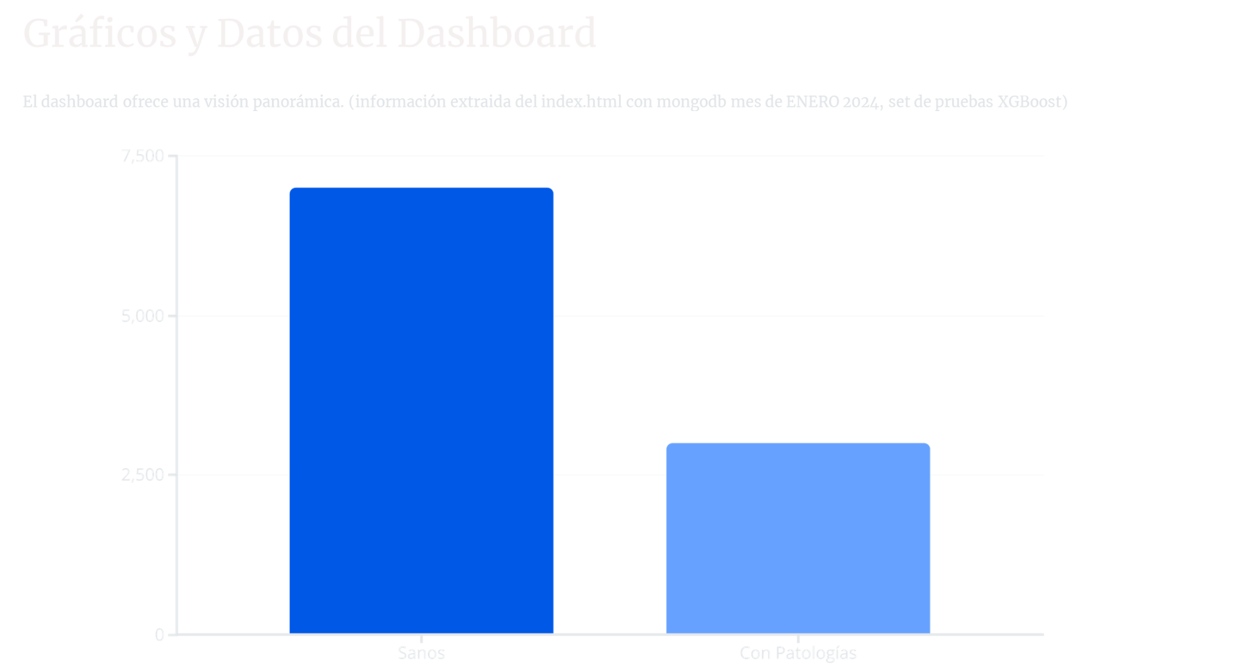
Notes:
https://www.iconfinder.com/search?q=find&price=free

Slide 9
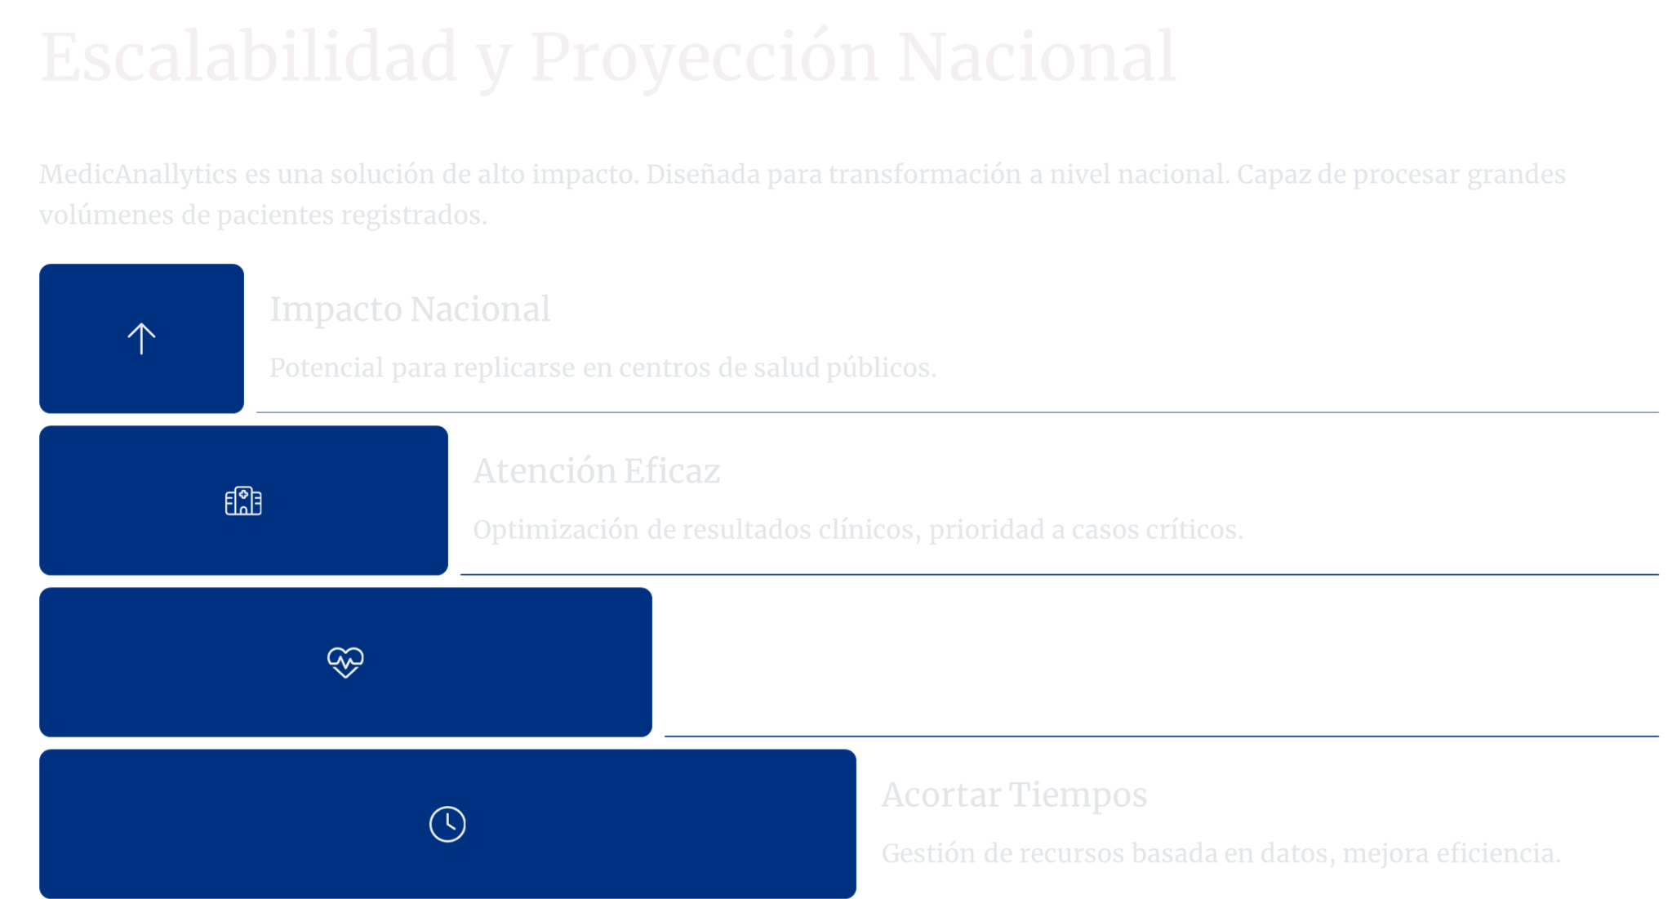

Notes:
https://www.iconfinder.com/search?q=find&price=free

Slide 10

Una nueva era en la Salud
MediAnalytics es más que una herramienta. Es una plataforma para la atención médica del futuro. Los datos salvan vidas y optimizan recursos.
Notes:
https://www.iconfinder.com/search?q=find&price=free

